Slide 1
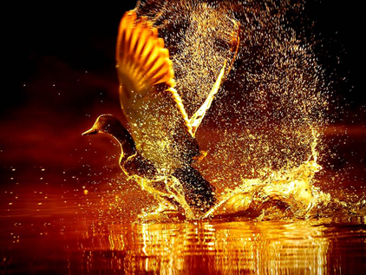

AMOR A MARES
Luis miguel
Formatação
Nassifslides
22/04/2013

Slide 2
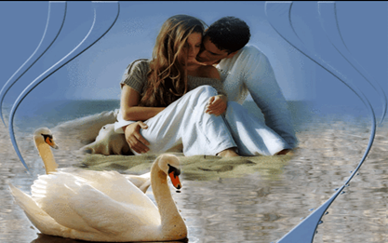
Te quiero cerca para mi noche fría
Te quiero cerca para mi ser vacío
Para morir contigo de muerte lenta
De darte tanta vida y amor divino
De darte tanta vida y amor divino

Slide 3
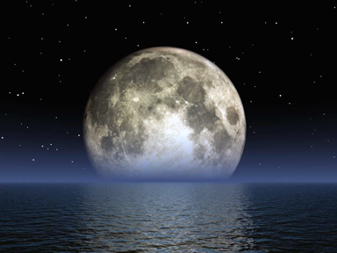
A plena luna y al son de la marea
A plena luna cubriéndonos el aire
De mí voy abrigarte si estas desnuda
Mientras que entre mis brazos tú te acurrucas
Mientras que entre mis brazos tú te acurrucas

Slide 4
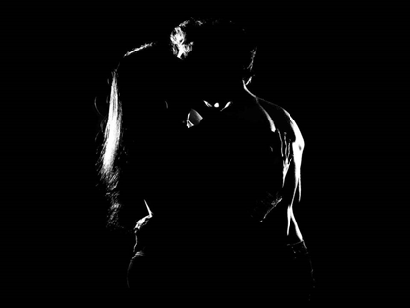
Quiero estrenar contigo
besos que guardo
Al rojo vivo
Besos de media noche
Besos del alba
Muertos de frío
Y por fin habitarte con luz de luna
sobre la arena
Mientras que el oleaje tu cuerpo inunda
sin darte cuenta

Slide 5
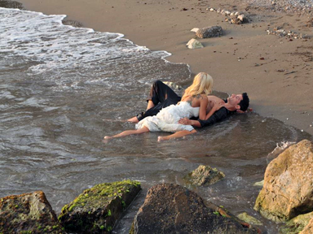
Te voy a dar sin tregua
amor del bueno
Amor a mares

Slide 6
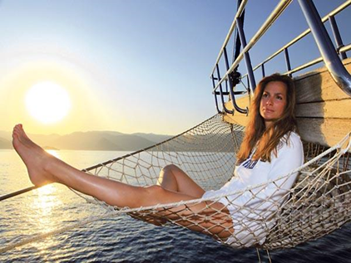

Slide 7
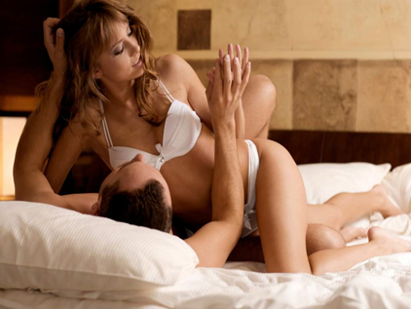
Mi travesía comenzará en tus labios
Mi travesía tocando irá tu cuerpo
Y seguirán mis besos a la deriva
Hasta que amaneciendo tu voz me diga
Quiero empezar de nuevo mi amor mi vida

Slide 8
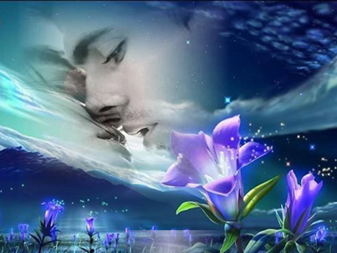
Quiero estrenar contigo
besos que guardo
Al rojo vivo
Besos de media noche
Besos del alba Muertos de frío
Y por fin habitarte con luz de luna
sobre la arena
Mientras que el oleaje
tu cuerpo inunda sin darte cuenta

Slide 9
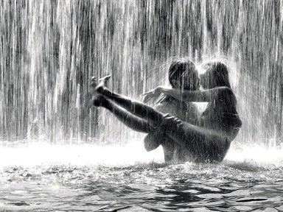
Te voy a dar sin tregua amor del bueno
Amor a mares
Te voy a dar sin tregua amor del bueno
Amor a mares
Te voy a dar sin tregua amor del bueno
Amor a mares

Slide 10
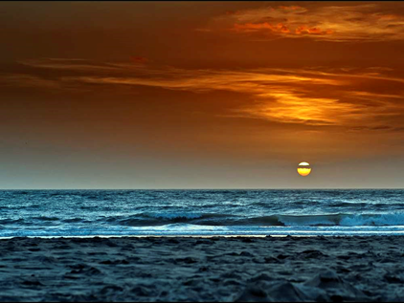
Amor a Mares
Luis Miguel
Te quiero cerca para mi noche fría
Te quiero cerca para mi ser vacío
Para morir contigo de muerte lenta
De darte tanta vida y amor divino
De darte tanta vida y amor divino
A plena luna y al son de la marea
A plena luna cubriéndonos el aire
De mí voy abrigarte si estas desnuda
Mientras que entre mis brazos tú te acurrucas
Mientras que entre mis brazos tú te acurrucas
Quiero estrenar contigo besos que guardo
Al rojo vivo
Besos de media noche
Besos del alba
Muertos de frío
Y por fin habitarte con luz de luna sobre la arena
Mientras que el oleaje tu cuerpo inunda sin darte cuenta
Te voy a dar sin tregua amor del bueno
Amor a mares
Mi travesía comenzará en tus labios
Mi travesía tocando irá tu cuerpo
Y seguirán mis besos a la deriva
Hasta que amaneciendo tu voz me diga
Quiero empezar de nuevo mi amor mi vida
Quiero estrenar contigo besos que guardo
Al rojo vivo
Besos de media noche
Besos del alba
Muertos de frío
Y por fin habitarte con luz de luna sobre la arena
Mientras que el oleaje tu cuerpo inunda sin darte cuenta
Te voy a dar sin tregua amor del bueno
Amor a mares
Te voy a dar sin tregua amor del bueno
Amor a mares
Te voy a dar sin tregua amor del bueno
Amor a mares
Formatação
Nassifslides
22/04/2013
www.sergrasan.com/nassifslides

